Slide 1
Saúde da criança: QUALIFICANDO AS AÇÕES DE ATENÇÃO À SAÚDE DA CRIANÇA NA UNIDADE DE SAÚDE SAN RAFAEL NO MUNICÍPIO DE IBAITI – PR.
Universidade Federal de Pelotas
Universidade Aberta Do Sus – Unasus
Trabalho de Conclusão de Curso
Especialização em Saúde da Família
Modalidade á Distância
FERNANDA ELIZA TRENTINY FERNANDES SILVA
ORIENTADORA: CRISTINA BOOSLE DE CASTILHOS
CO-ORIENTADOR: LEONARDO POZZA
PELOTAS – 2014.

Slide 2
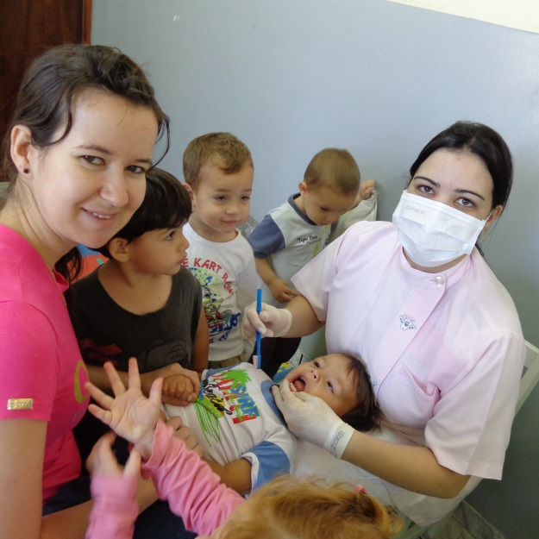
Intervir na saúde da criança é construir um alicerce, para no futuro gerarmos indivíduos saudáveis.

Slide 3
Objetivo:
MELHORAR A ATENÇÃO À SAÚDE DA CRIANÇA.
POPULAÇÃO ALVO: CRIANÇAS DE 0 À 72 MESES.

Slide 4
OBJETIVOS ESPECÍFICOS:
Ampliar a cobertura da atenção à saúde da criança.
Melhorar a adesão ao programa de Saúde da Criança.
Melhorar a qualidade do atendimento à criança.
Melhorar registros das informações.
Mapear as crianças de risco pertencentes à área de abrangência.
Promover a saúde.

Slide 5
Na área adstrita à UBS residem 134 crianças na faixa etária alvo da intervenção, entretanto durante as 16 semanas nosso foco foi atender as crianças frequentadoras do Centro Municipal de Educação Infantil Francisca Cabral Bueno, da Casa Lar do Menino Jesus, e da Escola Municipal de Educação Infantil Lazaro de Moura Bueno.

Slide 6
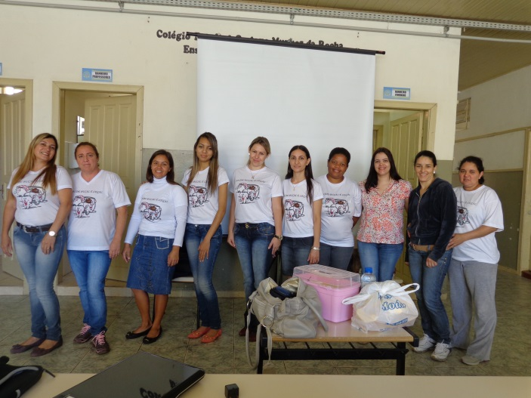
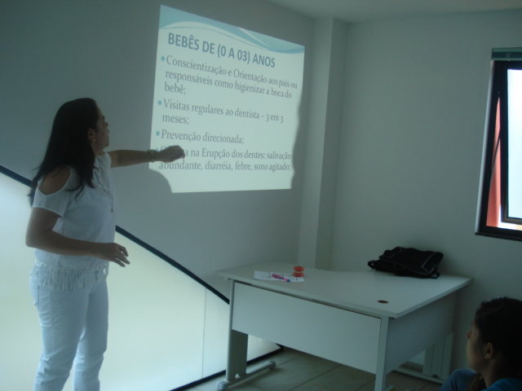
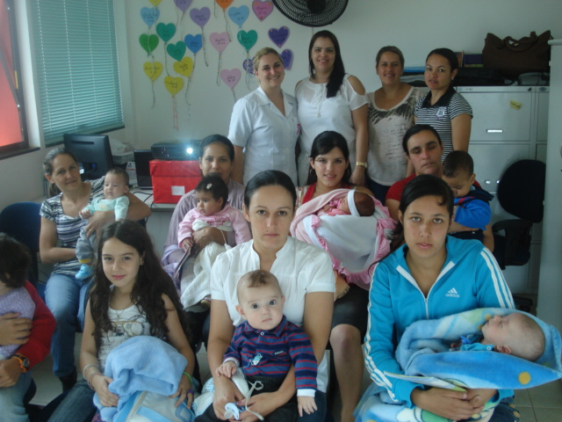
Ações:

Slide 7
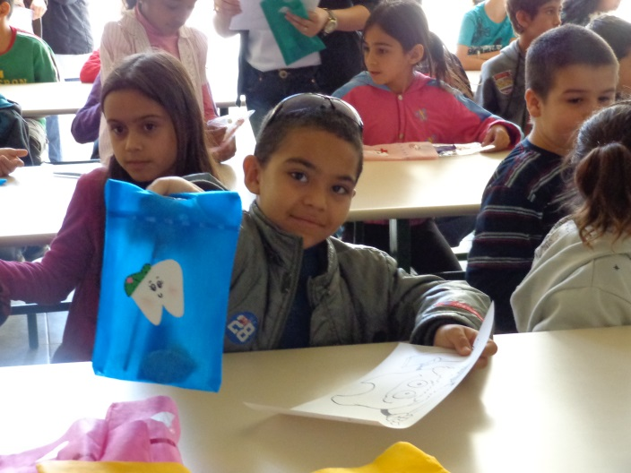
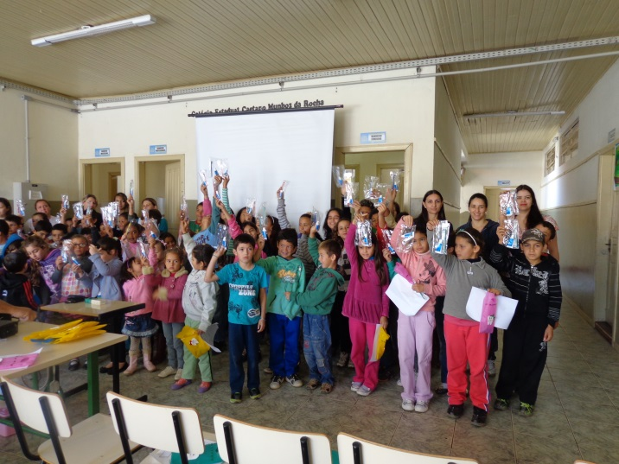
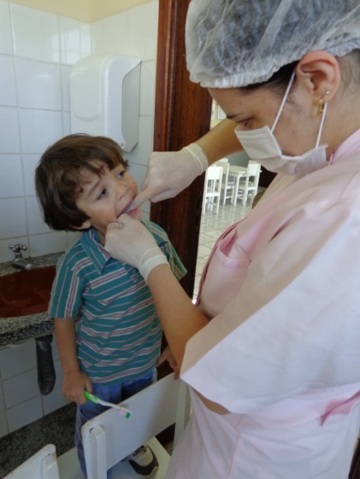
Ações:

Slide 8
Objetivo: Ampliar a cobertura da atenção à saúde da criança.
No programa de puericultura e saúde bucal foram cadastradas 132 crianças, correspondendo a 98,5%.
111 crianças realizaram a primeira consulta, atingindo 84,1%.
Das 101 crianças que frequentam a creche, 99% participaram da ação coletiva de exame bucal.

Slide 9
Objetivo: Ampliar a cobertura da atenção à saúde da criança.
A primeira consulta odontológica programática foi realizada em 101 crianças, alcançando ao final da intervenção uma cobertura na área adstrita de 77,7%.
91,1% das crianças de 06 a 72 meses foram classificadas como alto risco de saúde bucal.

Slide 10
Objetivo: Melhorar a adesão ao programa de Saúde da Criança.
A busca ativa foi realizada em 93,8% das crianças.
A meta era realizar buscas às crianças de 06 a 72 meses com faltas a primeira consulta odontológica e atingimos 90% desta meta, realizando a busca em 18 crianças faltosas.

Slide 11
Objetivo: Melhorar a qualidade do atendimento à criança.
Na meta proporção de crianças com monitoramento de crescimento, atingimos um percentual de 79,5%, ou seja, 105 crianças tiveram seu crescimento avaliado nas 16 semanas de intervenção.
100% das crianças com déficit de peso e excesso de peso foram monitoradas.
80,3% das crianças tiveram o monitoramento de seu desenvolvimento.
Em relação ao monitoramento da vacinação em dia atingimos um percentual de 78% das crianças.

Slide 12
Objetivo: Melhorar a qualidade do atendimento à criança.
A suplementação de ferro foi prescrita para 88,2% das crianças de 6 a 18 meses.
Na triagem auditiva alcançamos 84,1% de exames.
112 crianças (84,8%) realizaram o teste do pezinho em momento oportuno.
100% das crianças de 36 a 72 meses frequentadoras de creche participaram da escovação supervisionada com creme dental.
Ao final da intervenção alcançamos 44,6% das crianças, ou seja, 45 crianças concluíram o tratamento odontológico.

Slide 13
Objetivo: Melhorar registros das informações.
76,5% das crianças tiveram seu registro atualizado.

Slide 14
Objetivo: Mapear as crianças de risco pertencentes à área de abrangência.
Em torno de 82,6% das mães receberam orientações de riscos.

Slide 15
Objetivo: Promover a saúde.
Proporção de crianças cujas mães receberam orientações sobre prevenção de acidentes na infância – 78,8%.
76,5% das crianças foram colocadas para mamar na primeira consulta.
As orientações nutricionais eram repassadas durante a puericultura e consulta médica, e através de folder explicativo, para 81,8% das mães.

Slide 16
Objetivo: Promover a saúde.
33,7% de mães receberam orientação coletiva sobre higiene bucal, etiologia e prevenção da cárie.
77,3% das mães receberam orientação individual sobre higiene bucal, etiologia e prevenção da cárie.
77,3% das mães receberam orientações sobre hábitos de sucção nutritiva e não nutritiva e prevenção de oclusopatias.
0,0% das mães receberam orientações sobre hábitos de sucção nutritiva e não nutritiva e prevenção de oclusopatias.

Slide 17
Considerações finais
Todos os indicadores da saúde da criança foram trabalhados durante a intervenção, e evoluíram de forma espontânea e concreta, refletindo em ótimos resultados em prol a saúde da criança.
Portanto as ações em conjunto se tornaram complexas e complementares, e foram importantes para estabelecer os cuidados com a saúde geral da criança.

Slide 18
Considerações finais
As ações possibilitaram que a criança fosse atendida em todos os focos importantes para a promoção e prevenção de sua saúde, e também foram importantes para o amadurecimento dos atendimentos ofertados pela equipe.
Ficou evidente que a intervenção só trouxe benefícios para a unidade e para a população.

Slide 19
referências

